Slide 1

Herzlich willkommen!
Welcome!
Lesson 5
Wie geht‘s?

Slide 2
How are you doing?
Wie geht‘s?

Slide 3
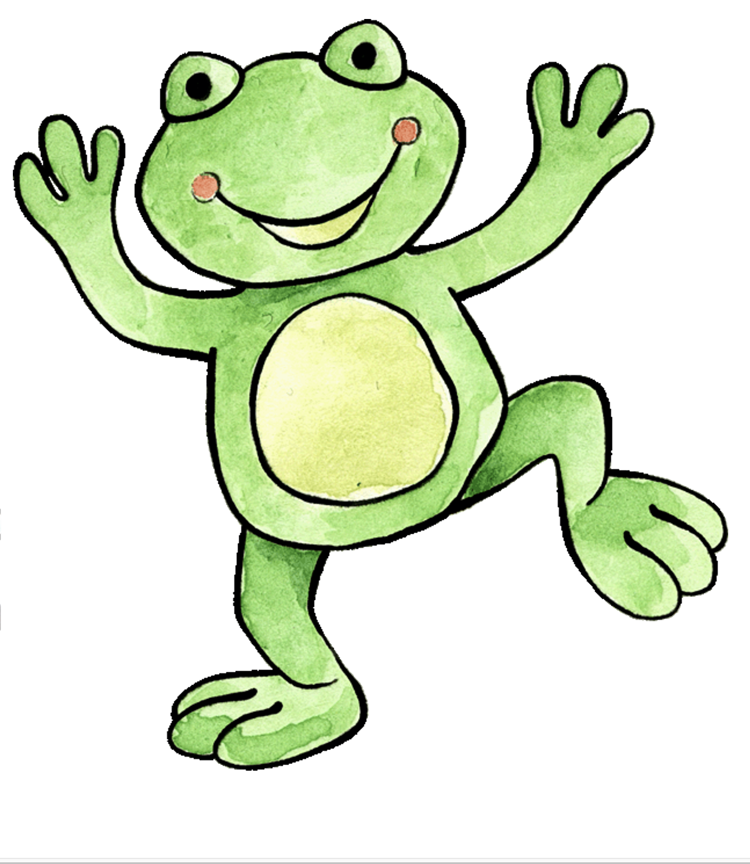
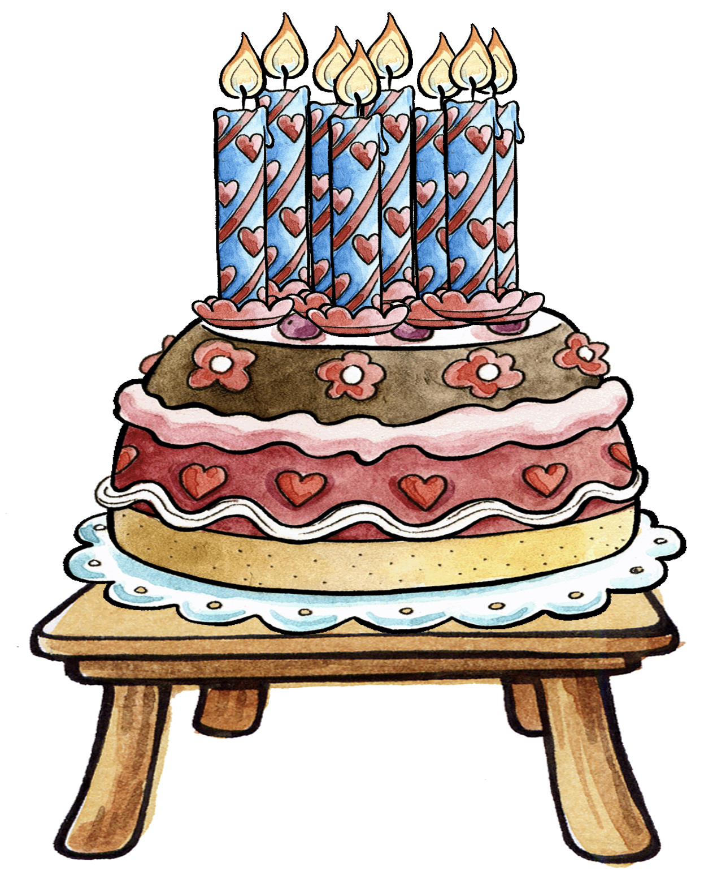
Felix hat Geburstag!

Slide 4

Das ist meine Familie.
Add picture of instructor‘s family.
And name family members.

Slide 5

der Stammbaum
meine Mutter
ich

Slide 6
der Stammbaum
Present your
family tree.
Das ist meine Familie! Ich habe eine Schwerster …
meine Mutter
ich

Slide 7
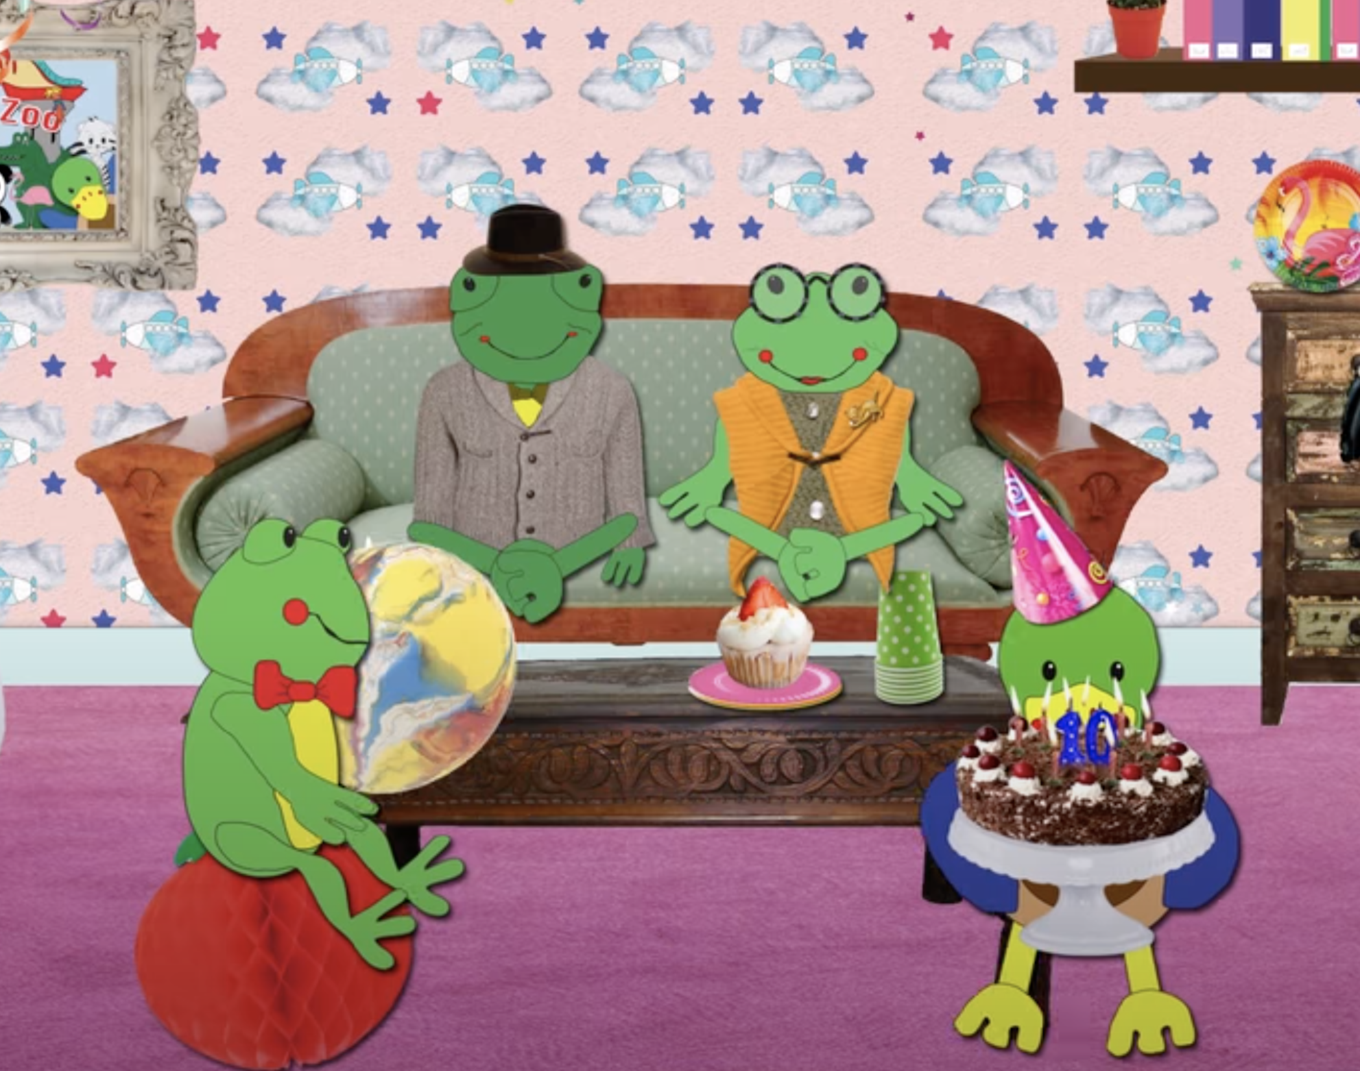
Felix feiert Geburtstag.
Am liebsten mit …
… seiner Familie!

Slide 8
Meine Lieblingsaktivität
Am liebsten …
…mit meiner Familie.
Add picture of instructor‘s favourite family activity.

Slide 9

Meine Lieblingsaktivität
Collect here the students‘ ideas:
Am liebsten …
…mit meiner Familie.

Slide 10


Classroom walk
Present you favourite
family activity:
Am liebsten …
mit meiner Familie.

Slide 11
Hausaufgabe
Homework
Was ist deine Lieblingsaktivität mit deiner Familie?
Present your favorite family activity?
Create a photo collage (draw/digital etc)
of your favourte family activity.
Write 2-3 sentences.

Slide 12


